Slide 1

Корейська Народно-Демократична Республіка
Виконали
Учні 10-А класу
Кузнєцова Анастасія
Скрипка Віталій

Slide 2
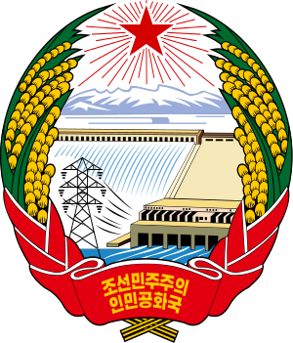
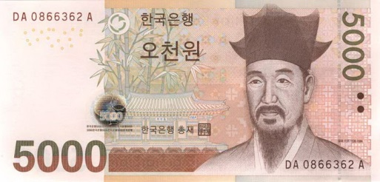
Паспорт країни
Офіційна назва: Корейська Народно-Демократична Республіка
Площа: 120 540 км²
Столиця:Пхеньян
Офіційна мова: Корейська
Валюта:Вон (₩)
Державний устрій: чучхе(комуністична диктатура)

Slide 3
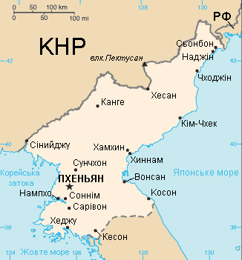
Географічне положення
Знаходиться в східній Азії, межує на півночі з Китайською Народною Республікою, на півдні з Південною Кореєю, на північному сході із Росією, на сході омивається Японським морем, на заході — Жовтим морем. Має площу 120,538 км². Столиця — місто Пхеньян. Рельєф: широка прибережна рівнина на заході піднімається до гір, розділених глибокою долиною посередині.
Природні ресурси — свинець, вольфрам, вугілля, цинк, графіт, залізна руда,мідь, золото, сірчаний та залізний колчедан, сіль, флюорит, можливість встановлення гідроелектростанцій.

Slide 4
Екологічні та природні проблеми країни
Забруднення води, нерівномірне розповсюдження питної води, поширені захворювання, які передаються водними шляхами, надмірна вирубка лісів, ерозія та деґрадація ґрунтів. Хоча при цьому у КНДР цілком майже немає забруднення повітря, адже у країні не розвинуті чорна та нафтопереробна галузі промисловості.
Весняна сильна посуха, на зміну якій приходять дощі та повінь. Бувають буревії на початку осені.

Slide 5
Економіка
Ця країна має найбільш ізольовану та проблематичну економіку, що планується верхівкою, тобто Трудовою партією Кореї. Погодні умови, брак палива та техніки для цивільного вжитку, брак капіталовкладень у галузі промисловості окрім воєнної мають негативні наслідки для економіки Північної Кореї.
Валовий внутрішній продукт у 2002 році складався з таких основних секторів: сільське господарство 30%, промисловість 34%, послуги 36%.
2005 рік продемонстрував такий розподіл робочих місць: сільське господарство 36%, промисловість та послуги 36%.

Slide 6
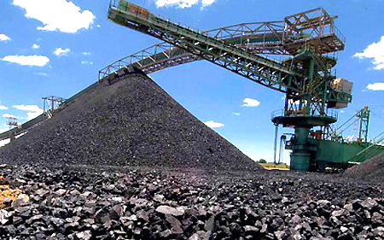
Економіка
Основні галузі промисловості країни: воєнна, машинобудівна, електровиробна, хімічна, гірнича промисловість (видобуток залізної руди,вугілля, графіту, магнезиту, цинку, міді, свинцю, дорогоцінних металів), металургія, текстильна, харчова, туристична.

Slide 7
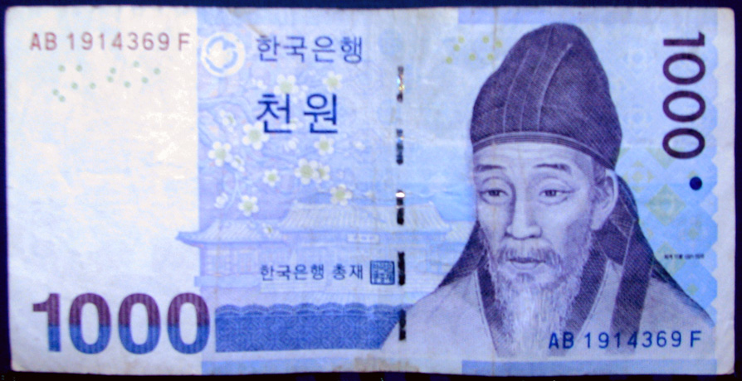
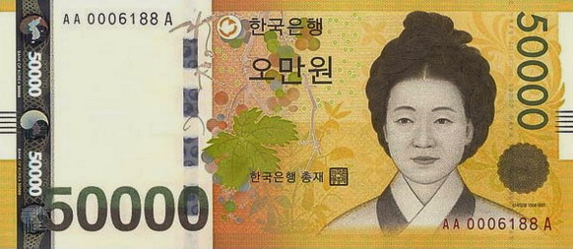
Валюта
Вона КНДР — валюта Корейської Народно-Демократичної Республіки. Складається зі 100 чон. На території Північної Кореї в обігу перебувають купюри номіналом 5, 10, 50, 100, 200, 500, 1000, 2000, 5000 вон.

Slide 8
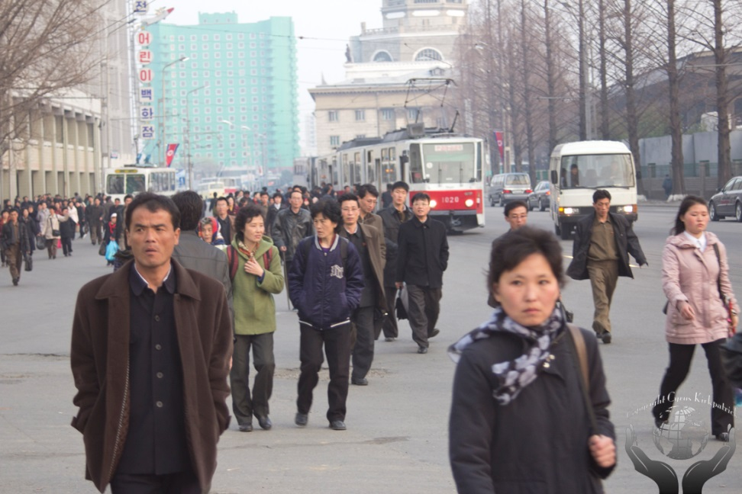
Населення
Населення: 23 113 019 (2006, оцінка)
Ріст населення: 0,84 % (2006, оцінка)
Тривалість життя:
Все населення: 63 роки; чоловіки: 61 рік; жінок: 66 років (2009)
Етнічні групи: Титульна нація: корейці; невеликі китайська і японська меншини.
Релігія: Традиційно — буддизм і конфуціанство, менш розвинене християнство.

Slide 9
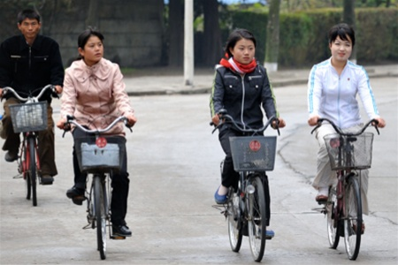
Інфраструктура
У країні дуже поширеним є велосипедний рух, але навіть велосипед можуть дозволити собі не всі. Автомобіль має лише незначна частка населення, здебільшого через те, що в цій ізольованій країні є багато проблем із постачанням нафти.

Slide 10
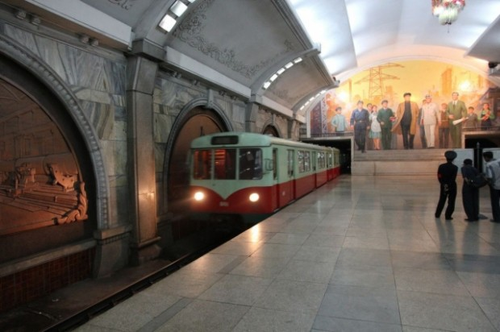
Метро
Метро є лише у Пхеньяні. Характерними ознаками є повна відсутність реклами і своєрідне освітлення ескалаторів. У кожному поїзді має перебувати портрет Кім Ір Сена.

Slide 11
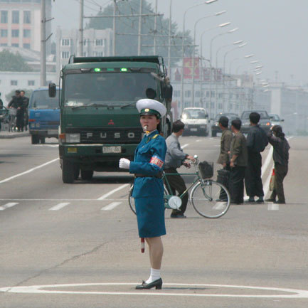
Місто
Маршрутних таксі у КНДР немає, зате непогано розвинутим є тролейбусний рух. Що цікаво: пресів у корейців немає, тому всі тролейбуси виробляються вручну.
У Пхеньяні не працюють світлофори — замість них на вулицях стоять регулювальники, найчастіше жінки. Напевно, це зроблено для того, щоб забезпечити зайнятість і зробити місто привабливішим.

Slide 12
Господарство

Slide 13
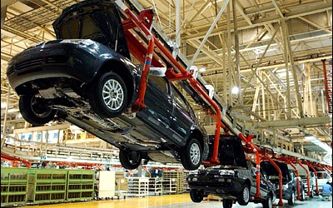
Західний економічний район
Західний економічний район найбільш розвинутий. За структурою виробництва практично самостійний, має потужну енергетичну базу, видобувну промисловість, чорну, кольорову металургію, багатогалузеве машинобудування, хімічну, легку й харчову промисловість. Сільське господарство дотримується рисової та зернової орієнтації.

Slide 14
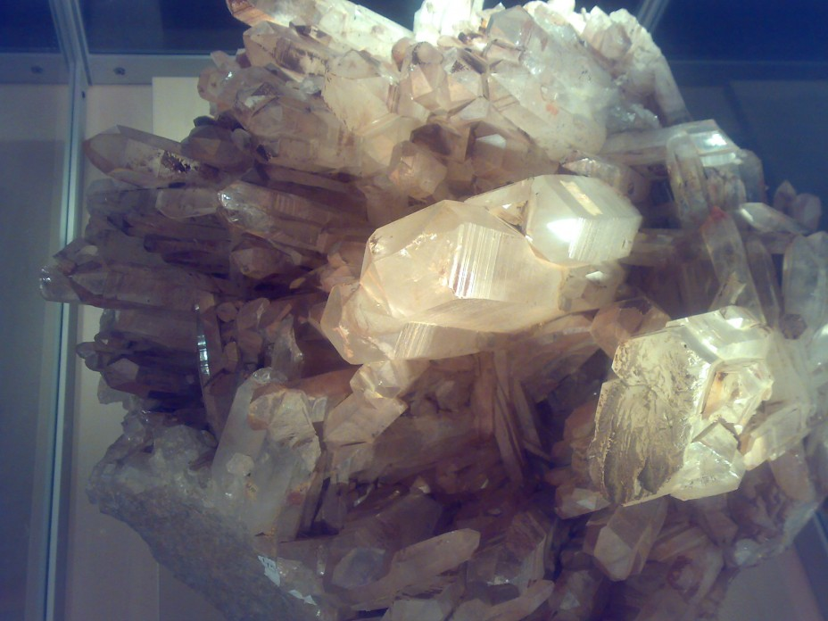
Східний економічний район
Економіка Східного економічного району базується на багатих запасах різних корисних копалин та енергоресурсах. Спеціалізація сільського господарства зернова (рис та інші злаки), вирощують овочі. Велику роль має морський промисел і переробка його продукції.

Slide 15
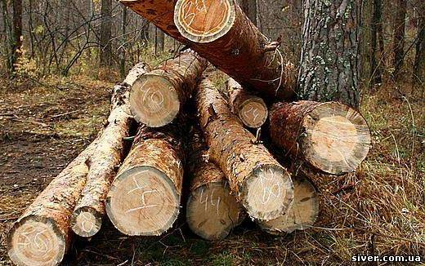
Північний економічний район
Північний економічний район найменш розвинутий. Його населення всього 8%, тут виробляється менше 10% валового внутрішнього продукту країни. Район відрізняється несприятливими природно-кліматичними умовами. Спеціалізація визначається деревообробною та целюлозопапе-ровою промисловістю. Сільське господарство спеціалізується на вирощуванні зернових, технічних культур, овочів. Розвинуте лісове господарство.

Slide 16
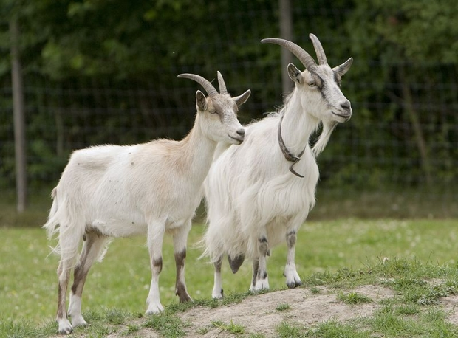
Тваринництво
Найменш розвинутою галуззю сільського господарства є тваринництво, продукція якого складає менше 20% валової продукції сільського господарства. Труднощі розвитку цієї галузі пов'язані передусім із недостатнім розвитком кормової бази, малопродуктивністю місцевих порід, традиційним використанням великої рогатої худоби як тяглової сили. Виробництво м'яса зростає за рахунок більш прискореного розвитку свинарства та птахівництва. 75% м'ясної продукції - свинина.

Slide 17
Транспорт і зв’язок

Slide 18
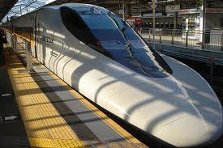
Залізниці
Основні транспортні системи КНДР - залізниці, на які припадає більше 90% вантажообороту країни, понад 70% пасажирських перевезень. Одна із актуальних проблем залізничного транспорту - електрифікація, що допоможе збільшити пропускну спроможність залізниць. Наявність зручних гаваней на західному та східному узбережжі дає змогу здійснювати як внутрішні, так і зовнішні перевезення.

Slide 19
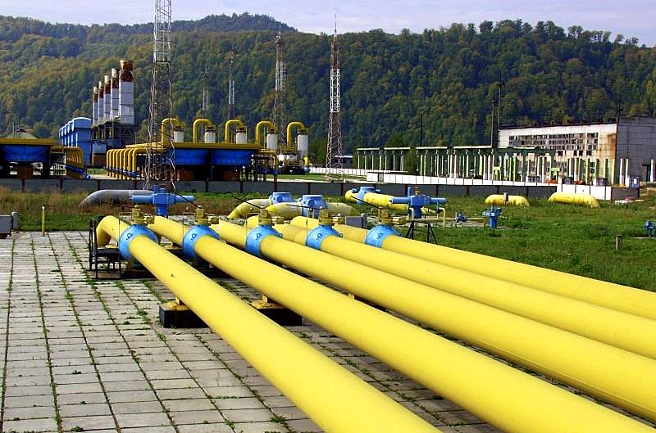
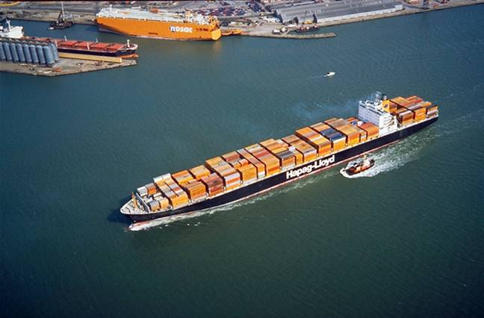
У внутрішніх перевезеннях значну роль відіграє річковий транспорт (протяжність річкових судноплавних шляхів - 3200 км). Повітряний транспорт почав функціонувати лише у повоєнні роки. Сьогодні КНДР повітряним сполученням має зв'язок з більшістю країн світу. Лише із 70-х років почав розвиватись трубопровідний транспорт, який використовувався для транспортування переважно твердих вантажів. Північна Корея забезпечена всіма видами сучасного зв'язку - поштовим, телеграфним, радіотелевізійним. Телефонні станції оснащені сучасним автоматичним обладнанням. Супутниковий зв'язок з'єднує КНДР з багатьма країнами.

Slide 20
Зовнішньоекономічні зв'язки КНДР

Slide 21
Зовнішні зв'язки
Значна частка зовнішньоторгового обороту КНДР припадає на колишні соціалістичні країни, зокрема СНД - понад 30%, понад 30% припадає на країни з розвинутою ринковою економікою. Після певного спаду зросла також частка товарообороту з Японією, США (табл. 6, 7).
На українському ринкові знайшла місце продукція легкої промисловості та деякі види продукції машинобудування КНДР. Продукція машинобудування України, харчової промисловості, хімічної займе 7айближчим часом певне місце на ринку КНДР.
Основою зовнішньоекономічної діяльності КНДР є врівноважений підхід до розширення участі країни на зовнішніх ринках, інтернаціоналізація і лібералізація національної економіки, диференціація торгівлі, активна багатостороння кооперація.

Slide 22
Архітектура КНДР

Slide 23
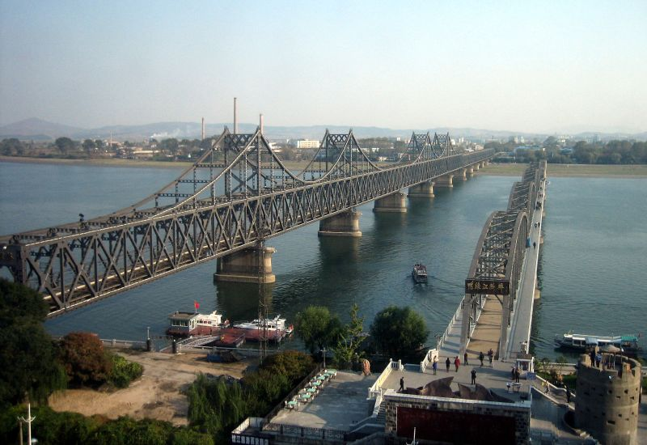
Міст Китайсько-Корейської дружби

Slide 24
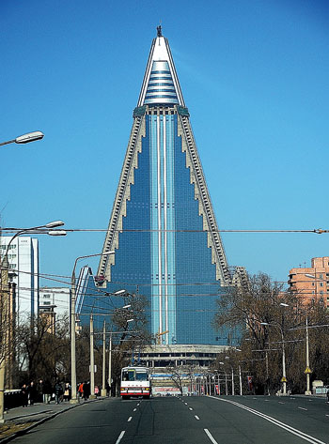
Готель «Рюген»

Slide 25
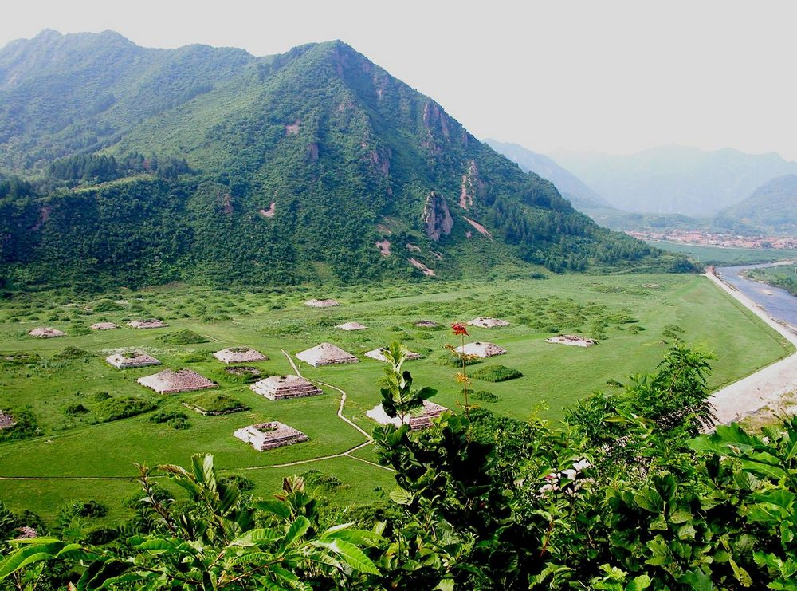
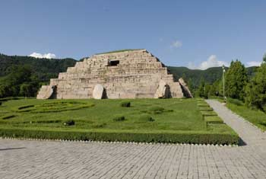
Гробниці Когурьо

Slide 26
Дякуємо за увагу!

